Slide 1
Python – skup
Kolegij: Rješavanje problema programiranjem
Nositelj: dr.sc. Željko Marušić doc.

Slide 2
Skup
Skup je kolekcija objekata
Objekti u skupu nemaju poredak
Objekti u skupu mogu biti samo od nepromjenjivih tipova podataka
Promjenjivi tipovi
lista (list)
skup (set)
rječnik (dict)
Nepromjenjivi tipovi
broj (int, float)
string (str)
n-torka (tuple)
"zamrznuti" skup (frozenset)

Slide 3
Skup
Prazni skup je jednak set()
Ako inicijaliziramo skup s postojećim podacima onda možemo pisati
ili

Slide 4
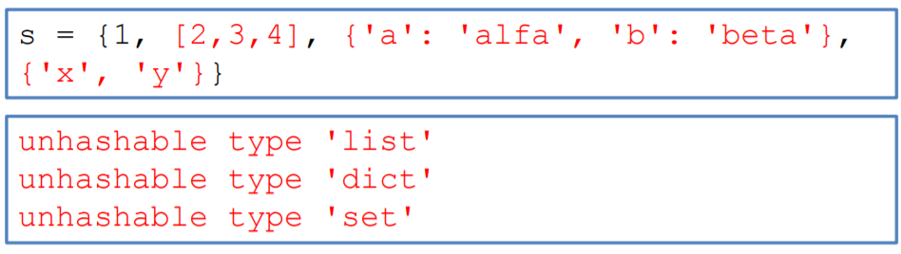
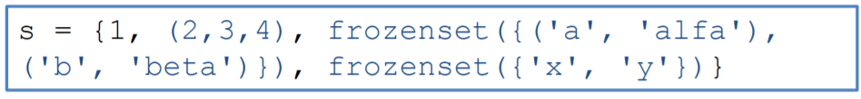
Skup
U skup ne možemo stavljati listu, rječnik, drugi skup (osim ako nije "zamrznuti" skup)
Alternativno rješenje je da
umjesto liste koristimo n-torku,
umjesto rječnika koristimo zamrznuti skup parova ključeva i vrijednosti,
umjesto skupa koristimo zamrznuti skup

Slide 5
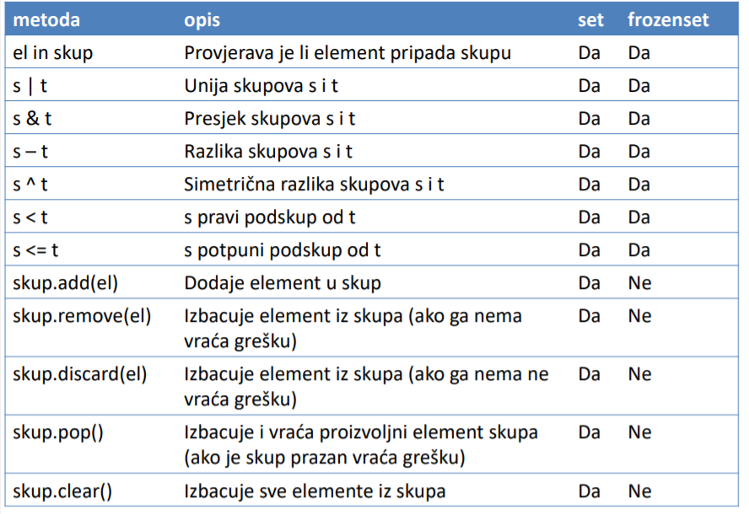
Operacije nad skupom

Slide 6
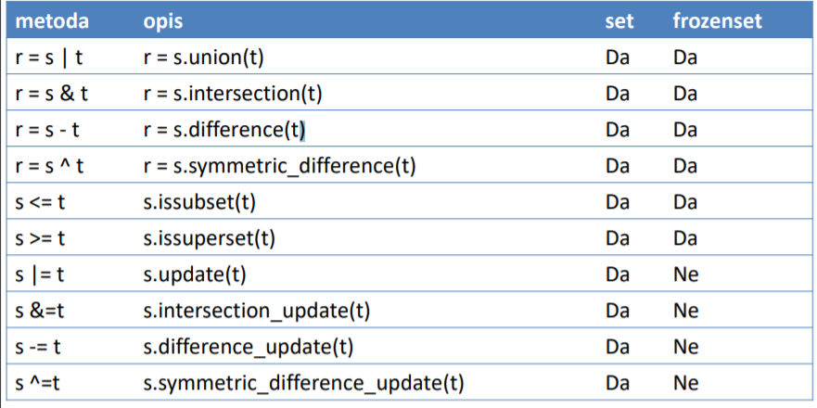
Ekvivalentni izrazi nad skupovima

Slide 7
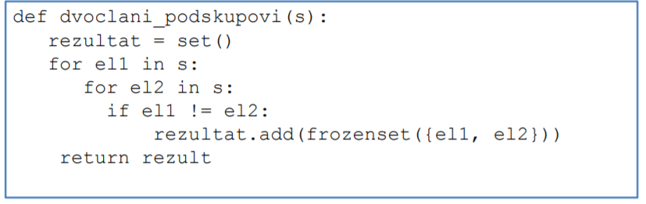
Problem 1
Za dani skup S nađi sve dvočlane podskupove od S
def dvoclani_podskup(s):

Slide 8
Problem 2
Pronađi sve particije skupa S
Neka je S = {1, 2, 3, 4}
Particije od S su
{},
{1}, {2}, {3}, {4},
{1,2}, {1,3}, {1,4}, {2,3}, {2,4},{3,4}
{1,2,3},{1,2,4},{1,3,4},{2,3,4}
{1,2,3,4}

Slide 9
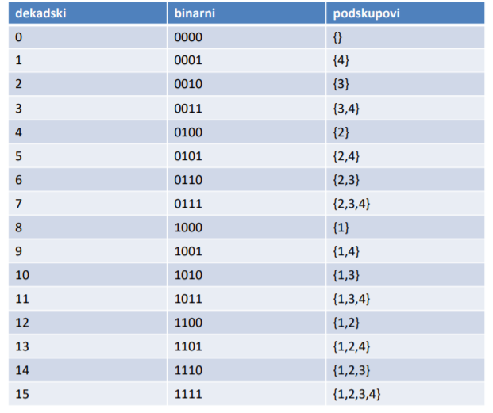
Problem 2
ideja je da binarnim brojevima označimo koje ćemo elemente uzimati

Slide 10
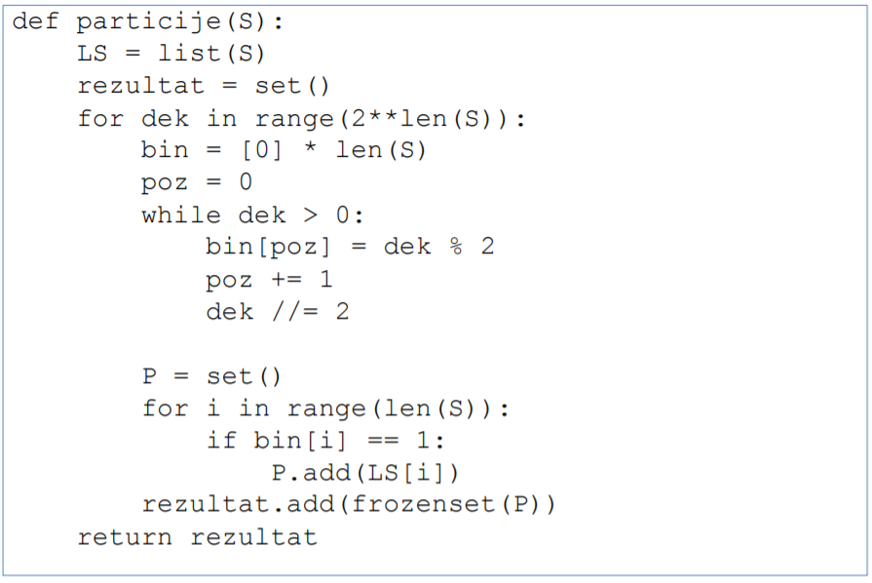
Problem 2

